Slide 1
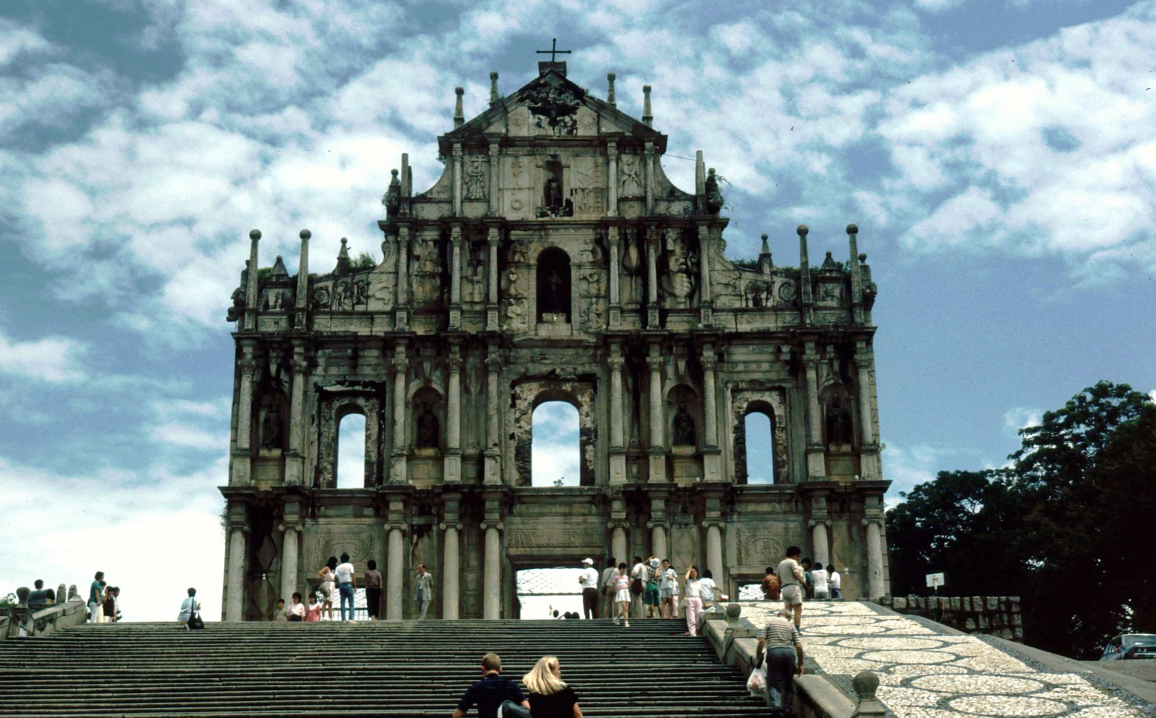
澳門文化一日游景點門票

